Slide 1
Vom Spaghetti-Code zur Zwiebel: Spring Boot gewürzt mit DDD
CodeBuzz 2026

Slide 2
Wie modelliert man Fachlichkeit im Backend?
Damit die Fachlichkeit besser sichtbar und damit das Backend besser wartbar wird
Notes:
Alternativer Titel

Slide 3
Agenda
1
Problemstellung
4
Innere Struktur schaffen
2
Fachsprache im Code abbilden
5
Kopplung an Technik entfernen
3
Äußere Struktur schaffen
6
Fazit

Slide 4
Problemstellung
CodeBuzz 2026

Slide 5
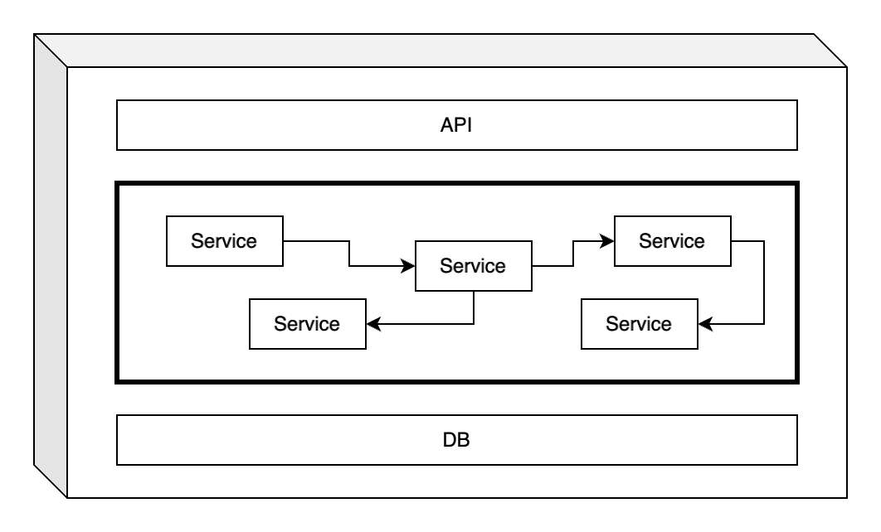
Problemstellung (Ausgangslage)
Backend-Anwendungen werden intern schlecht wartbar
Fachlichkeit in vielen Service-Klassen verteilt
unübersichtlich
viele Querverbindungen
unklare Zuständigkeiten
enge Kopplung
technisch getriebener Aufbau

Slide 6
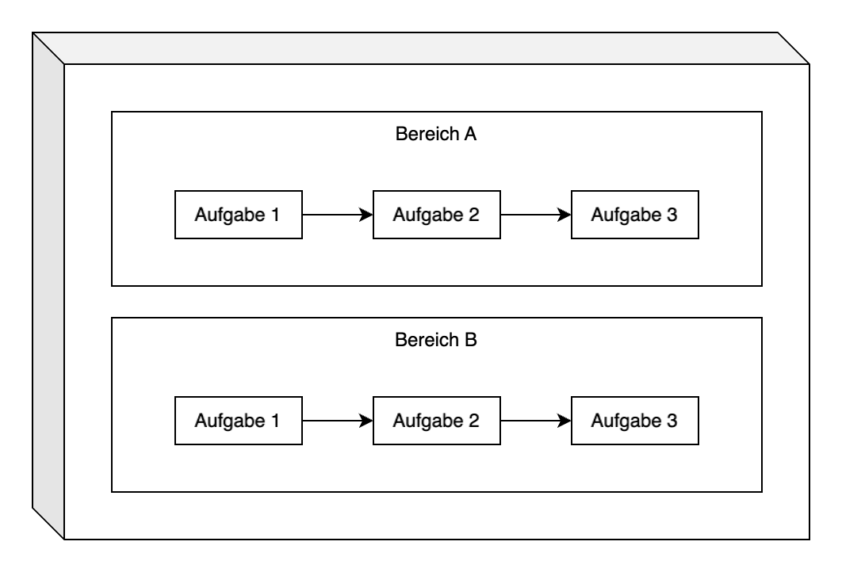
Problemstellung (Ziel)
Fachlich gut wartbare/verständliche Backend-Anwendung
Was? Verständliche Namen, klare Zuständigkeiten und Call-Flow
Wie? Fachlichkeit sichtbar machen und Architektur anpassen
Ausnahme: einfach CRUD-App

Slide 7
Fachsprache im Code abbilden
CodeBuzz 2026

Slide 8
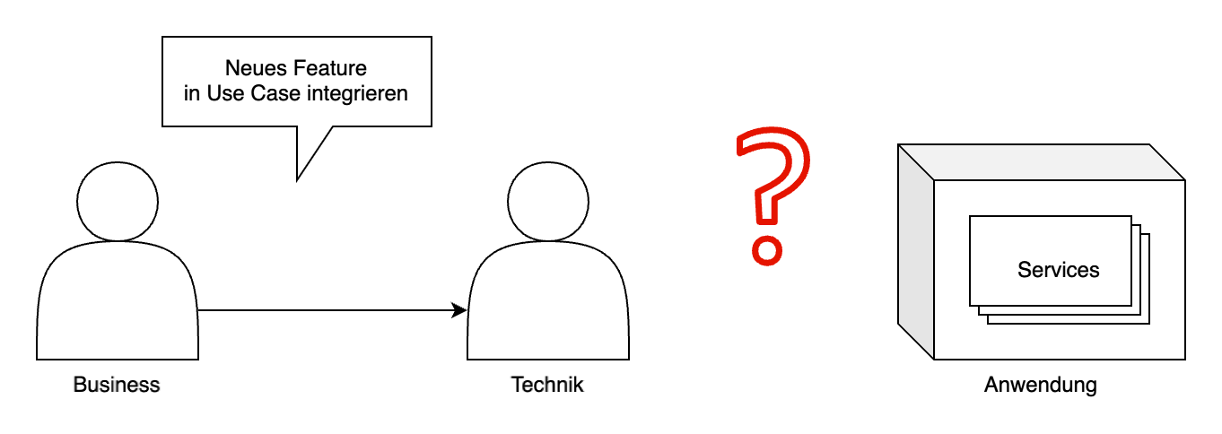
Fachsprache im Code abbilden
Namensgebung gemäß Fachexperten
Mit Fachexperten reden (+ Glossar)
Nomen und Verben fachlich (+ deutsch), z.B. Buch ausleihen, statt update Book
kein mentales Mapping mehr, Missverständnisse reduzieren
DDD: "Ubiquitous Language“

Slide 9
Äußere Struktur schaffen
CodeBuzz 2026

Slide 10
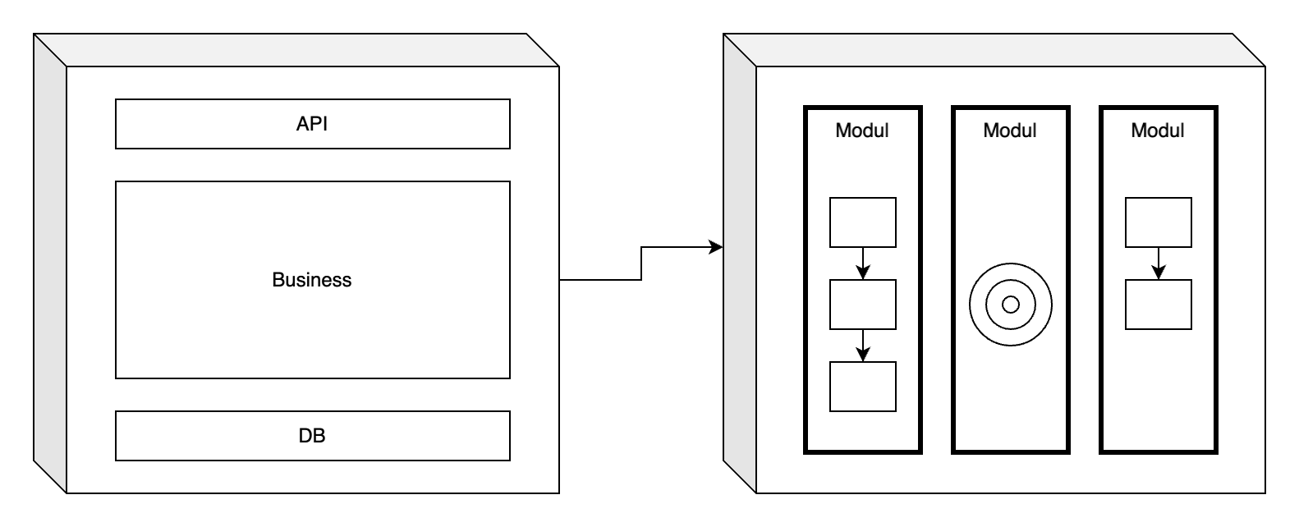
Äußere Struktur schaffen
Fachliche Module schneiden
Gibt es fachliche Grenzen (Bounded Contexts) in der Anwendung?
Eigene top-level Packages einführen
Spring Modulith prüft Grenzen
DDD: "Strategisches Design"

Slide 11
Innere Struktur schaffen
CodeBuzz 2026

Slide 12
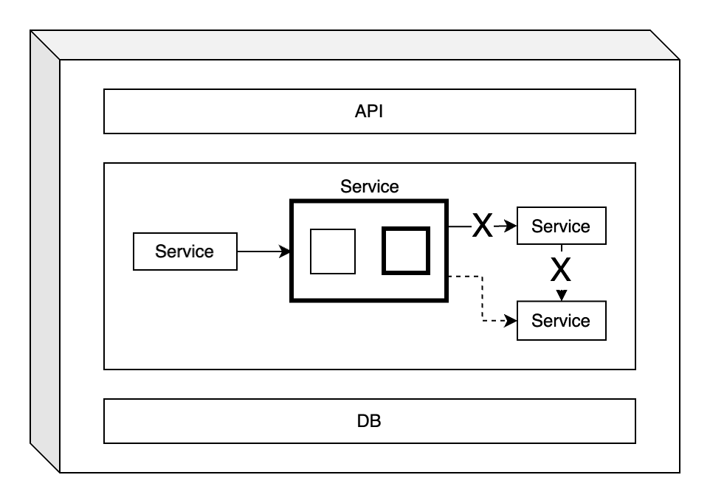
Innere Struktur schaffen
Vorarbeit: Refactoring von bestehenden Service-Klassen
Vor dem Umbau erst einmal aufräumen & vereinfachen
Klassen mit ähnlichen fachlichen Aufgaben zusammen ziehen
Klassen die nur Weiterleiten entfernen

Slide 13
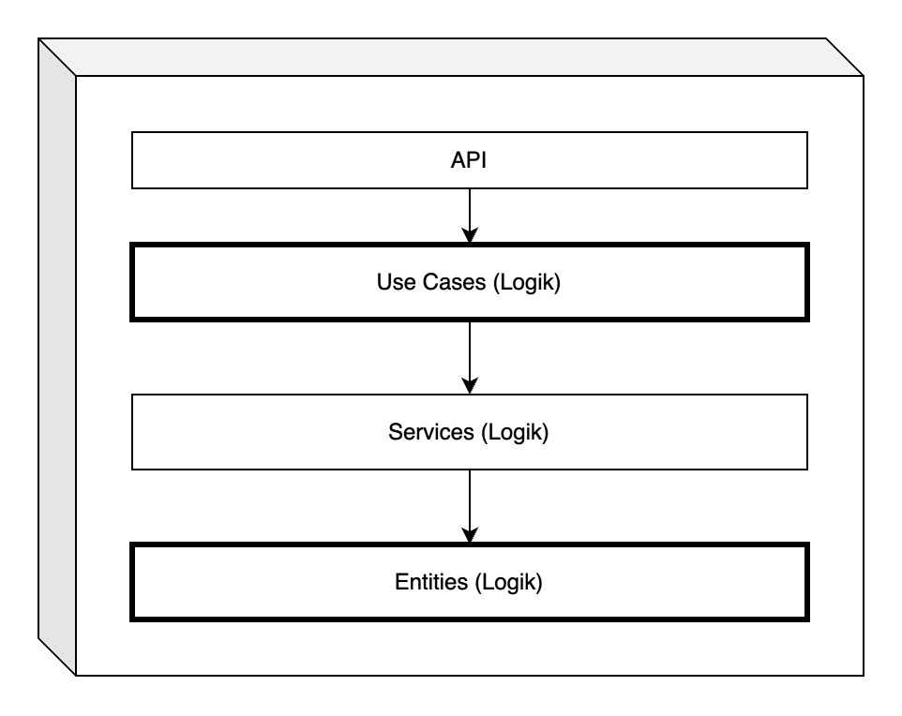
Innere Struktur schaffen
Logik aus Service-Klassen herausziehen
Orchestrierung in Use Cases verschieben
Validierungsregeln in Entities verschieben
übrig bleiben kleine Domain-Services
Vorteil: klare Zuständigkeiten, nachvollziehbarer Call-Flow

Slide 14
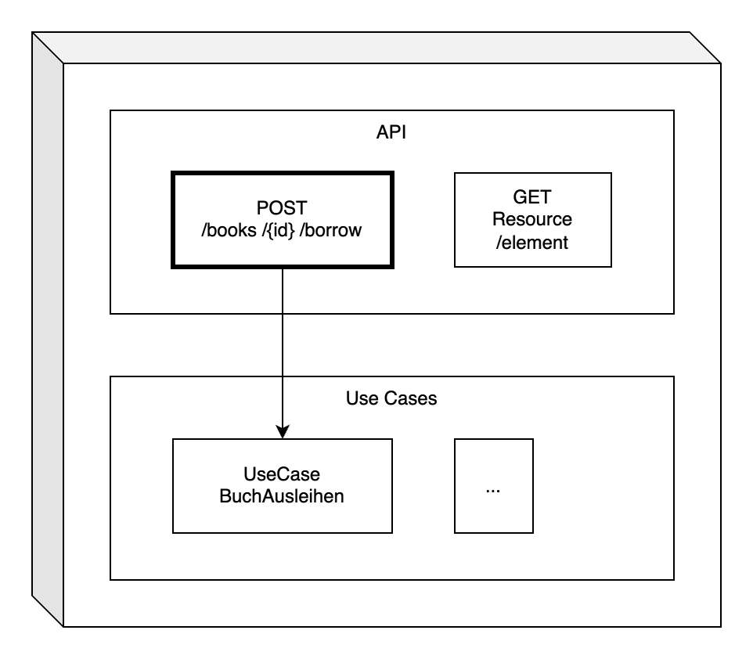
Innere Struktur schaffen
Optional: Use Case Endpunkte in API-Layer
Trigger der Use Cases über API
Verben nutzen satt 100%-RESTful
Fachlichkeit statt CRUD
Prozesse statt Resourcen
z.B. /books/{id} /borrow
siehe auch CQRS

Slide 15
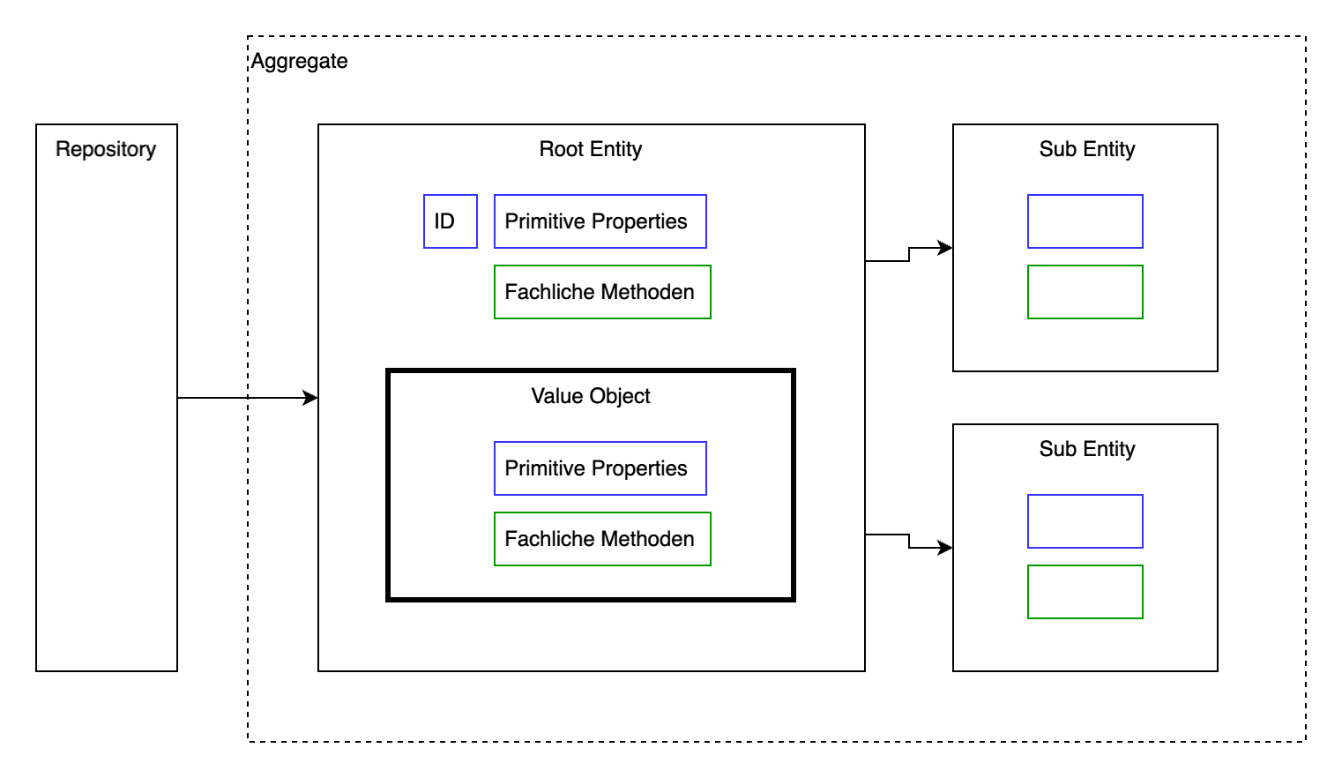
Innere Struktur schaffen
Domain modellieren
Fachliche Entities bestehen bereits (Logik in Klassen und sprechende Namen)
Einführung von Value Objects
ggfs. Aggregates schneiden (Grenzen für Transaktionen)
DDD: "Taktisches Design"

Slide 16
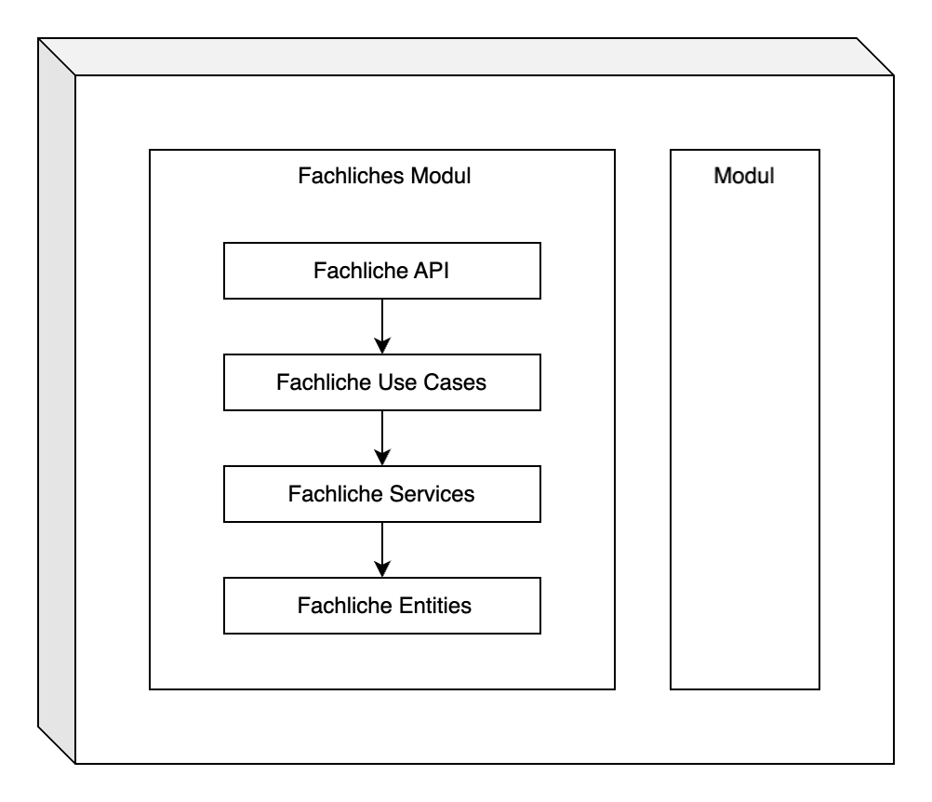
Innere Struktur schaffen
Zwischenziel erreicht
Code ist übersichtlicher und fachlich orientiert
Bis hier genügt es in vielen Projekten
aber: Kopplung an Infrastruktur noch vorhanden (ist das schlimm?)

Slide 17
Kopplung an Technik entfernen
CodeBuzz 2026

Slide 18
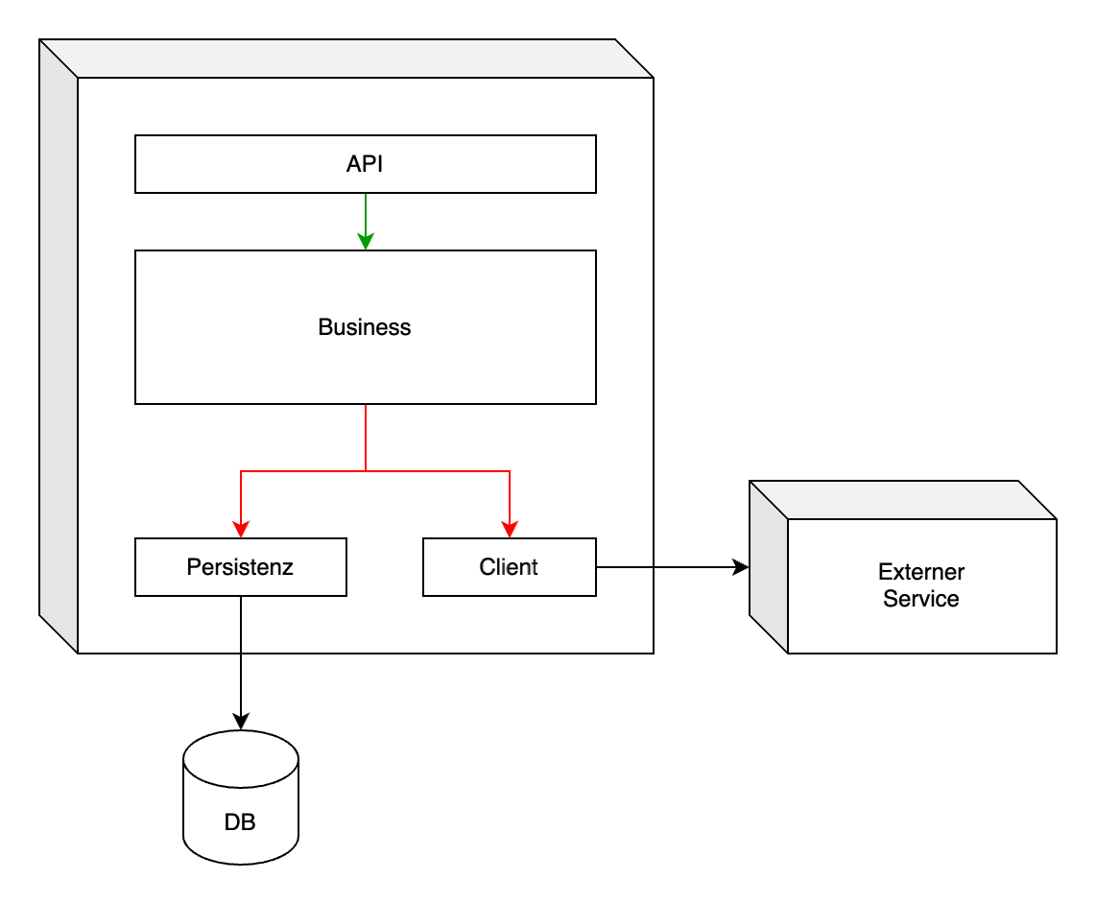
Kopplung an Technik entfernen
Welche Verbindungen zur Technik gibt es?
Eingehende Aufrufe sind unproblematisch (API zu Business)
Ausgehende Aufrufe erzeugen Kopplung an Technik (Business zu Persistenz bzw Service-Client)
Lösung: Abhängigkeiten umdrehen

Slide 19
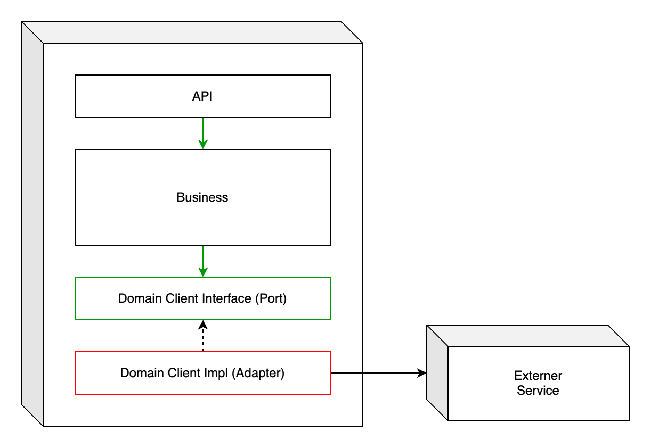
Kopplung an Technik entfernen
API-Client auftrennen
Der fachliche Kern sollte nicht direkt von Infrastruktur abhängen
Entkopplung der API-Clients über Interfaces (Ports)
Implementierung (Adapters) kann sich beliebig ändern
Hexagonale Architektur

Slide 20
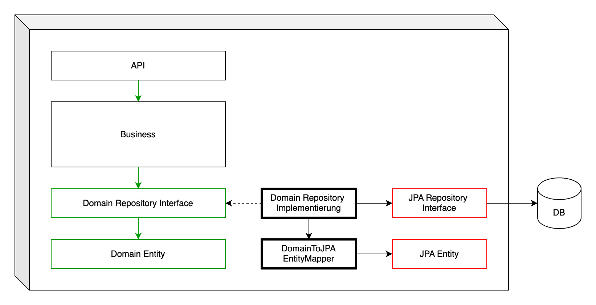
Kopplung an Technik entfernen
Persistenz auftrennen
Die Entities hängen noch von der Infrastruktur ab (zb JPA)
Entities & Repositories auftrennen
Mapping notwendig!
Code wird aufgebläht (Dopplungen)

Slide 21
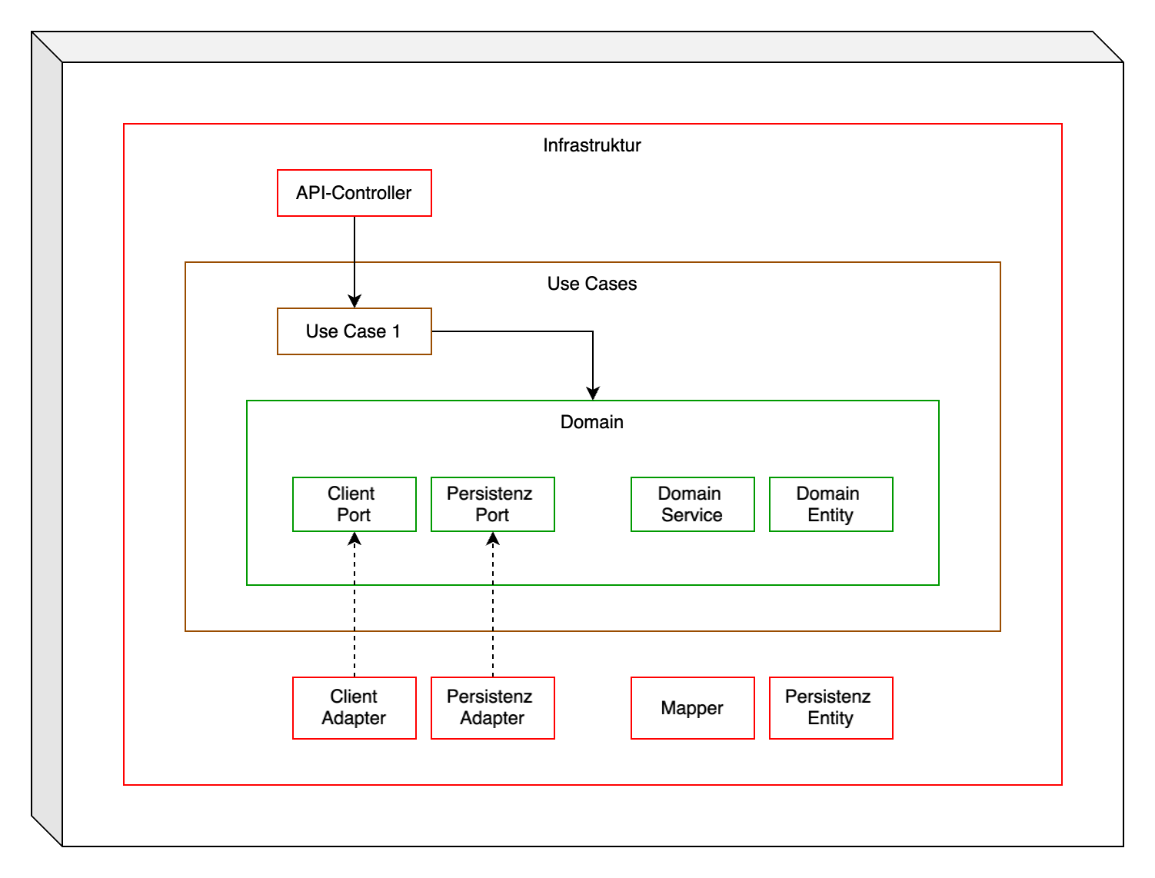
Kopplung an Technik entfernen
Konsequenz: Projektstruktur ändern
Packages umbenennen, Klassen verschieben
Ringe statt Schichten
es ergibt sich Onion bzw Clean-Architektur

Slide 22
Fazit
CodeBuzz 2026

Slide 23
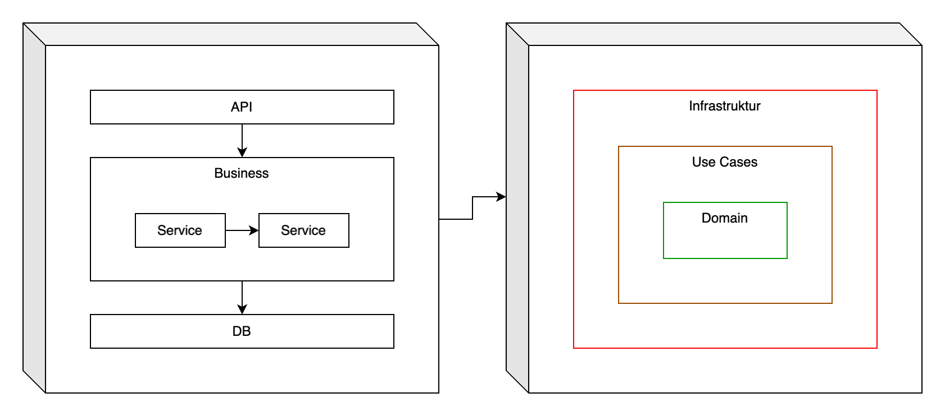
Fazit
Evolution des Backend-Services
kein Big-Bang notwendig
Fachlichkeit in Code sichtbar gemacht
Architektur leicht angepasst
Vorteil: besser wartbar für Entwickler, langfristig stabil

Slide 24
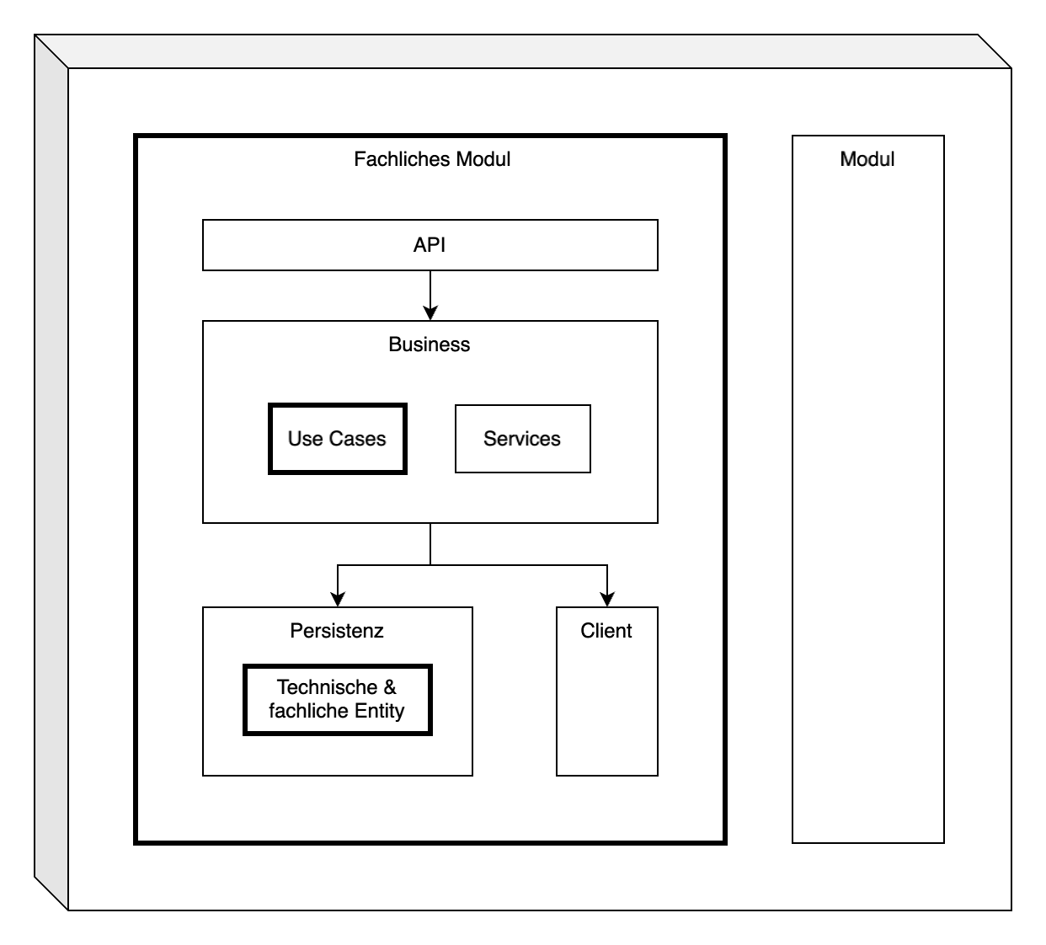
Fazit
Empfehlung Robin
Module + Layers
Kopplung an Infra. ist in Ordnung
Persistenz nicht auftrennen
API-Client nur über Port, falls mehrere Impl.
Use Cases nutzen
einfacher Aufbau und Fachlichkeit sichtbar

Slide 25





www.codecamp-n.com

